Slide 1
МОУ Большекарайская СОШ
Комбинированные формы внеурочной деятельности при изучении французского языка.
Подготовила Беспамятнова В.Е.учитель французского языка первой категории МОУ Большекарайская СОШ
21.12.2012

Slide 2
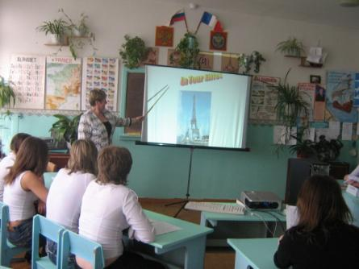
Всем известно, какую важную роль имеет знание иностранных языков в современном обществе. Несомненно, английский язык занимает первые позиции в мире и становится все более и более международным языком. Он необходим в современной жизни. Поэтому деятельность учителей французского языка в современной школе, заключается в создании условий для реализации следующих направлений деятельности: формирование интереса учащихся к французскому языку в процессе урочной и внеклассной деятельности через социокультурный компонент обучения; работа с родителями, формирующая заинтересованность в изучении их детьми французского языка через просветительскую деятельность.

Slide 3
Виды внеклассной работы по иностранному языку необычайно многообразны. Они делятся на три большие группы:
постоянно действующие внеклассные занятия (кружки, факультативные занятия, клубы, журналы, стенная печать, информационный стенд), работающие в течение всего учебного года;
эпизодические (викторины, конкурсы, турниры знатоков интеллектуальные марафоны, олимпиады, КВНы,);
комбинированные формы внеурочной работы – Предметная неделя .В её состав входят обычно конкурсы, доклады, викторины, лекции, беседы, вечера и много другого.

Slide 4
Утверждаю : директор школы _____Давыдов В.М.
CHERS ÉLÈVES!
PRENEZ PART AUX CONCOURS DE LA LANGUE FRANÇAISE QUI VONT AVOIR LIEU DANS NOTRE ĖCOLE DE 9 Á 15 MARS. LES MEILLEURS VONT ÊTRE RÉCOMPENSÉS
09.03.11 | L’ouvert de la semaine .Concours de lecteurs des poesies françaises. | 5-7
10.03.11 | Concours d’interpètes des poésies françaises | 8-11
11.03.11 | Jeu des mots croisés | 5-7
11.03.11 | Concours « Connaissez-vous la France ?» | 8– 11
14.03.11 | Concours des maquettes « Curiosités de la France » Concours des présentations « Le jour de la Francophonie » | 5-11
15.03.11 | Concours des journaux muraux « Vive le Français » | 5-11
15.03.11 | Grande fête de la musique française (concert ) | 5-11
21.03.11 | Attribution de diplomes aux gagnants | Tous

Slide 5
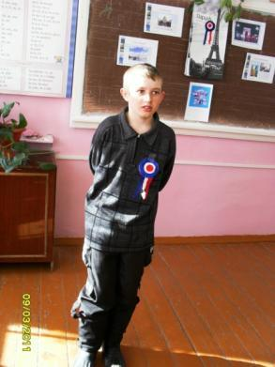
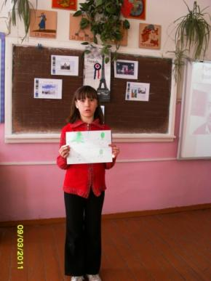
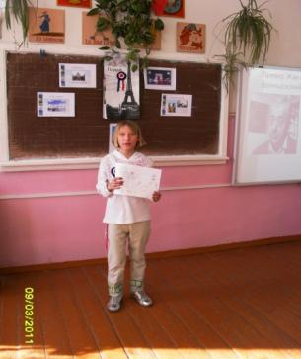
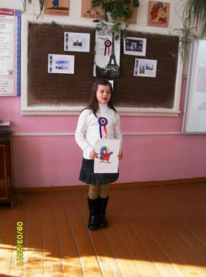
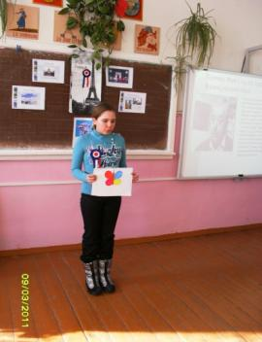
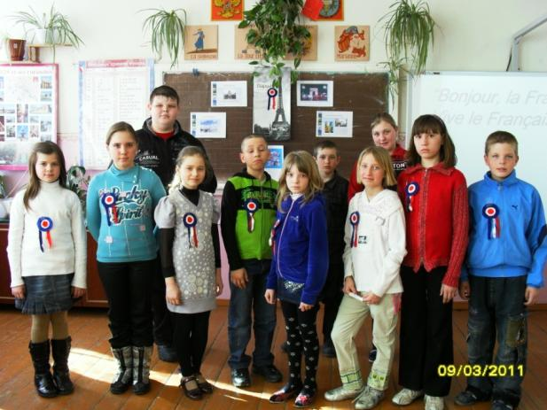
Первый день- открытие и конкурс чтецов 4-7классов

Slide 6
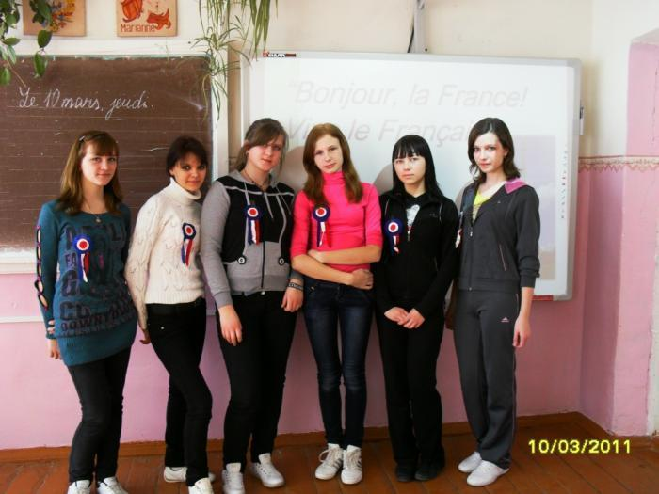
Мастерство литературного перевода показали ученики 8-11 классов. Одно стихотворение на французском языке, а какие разные переводы представили ребята. Жюри, в составе замдиректора по УВ Нижниковой Н.И., учителей русского языка и литературы Швецовой В.В. и Степановой Н.Н., высоко оценило конкурсантов.

Slide 7
МАМА.
Мама, милая моя,
Как же я люблю тебя!
И, целуя твои руки,
Вижу я, как ты в ночи
Колыбель мою качаешь:
-Спи, дочурочка, усни!
Мои первые по жизни,
Пусть не ловкие шаги,
Ты с любовью поправляла,
-Прямо доченька иди…
Все, что есть во мне святого,
Это только для тебя!
Ты всю жизнь мне посвятила,
Мама , милая моя.
Я хочу, чтоб ты гордилась
Своей дочкой, ну а я
Постараюсь в этой жизни
Быть достойною тебя.
Кутовая Нина -10 класс
МАМОЧКА МОЯ.
Маму я очень люблю
За то, что жизнь посвятила мне свою.
Я буду любить родную,
Долгую жизнь мою.
Меня лечила она,
Когда я совсем маленькая была.
Колыбель мою качала,
Дыханье затая.
Учила ходить шаг за шагом,
За руку крепко держа.
Любить её буду сильно,
До смерти любовь донесу.
Пусть она будет счастлива
Долгую жизнь свою.
Новокрещенова Оксана-8класс

Slide 8
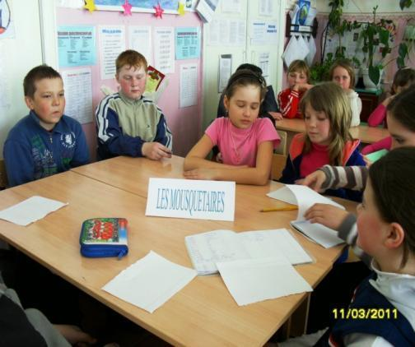
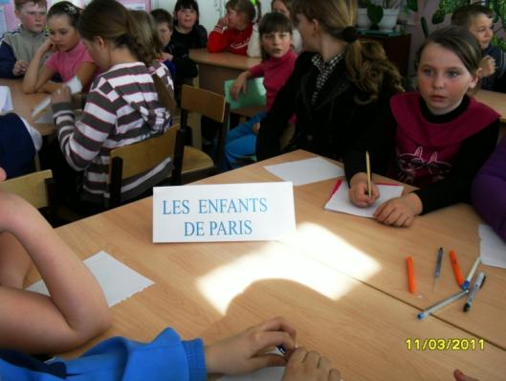
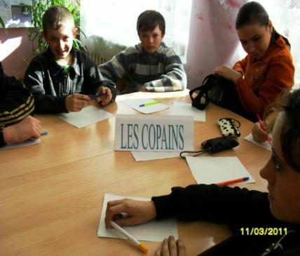
КВН « Занимательный французский язык» между 5-7 классами.
5класс
6класс
7класс

Slide 9
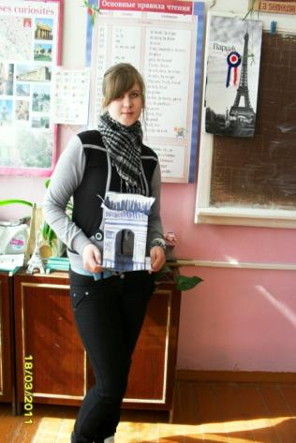
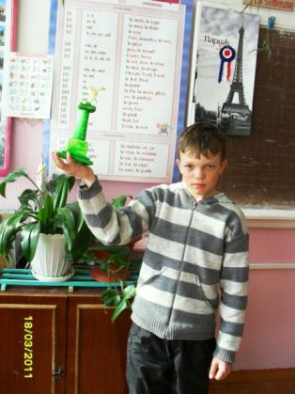
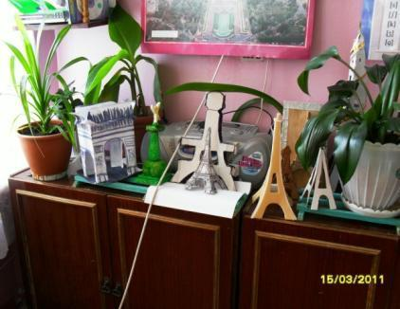
Макеты достопримечательностей Франции
Перегудов А.7 кл
Дзарахохова А.11кл
Тарасова Е.10кл
Мухортова И.6 кл.

Slide 10
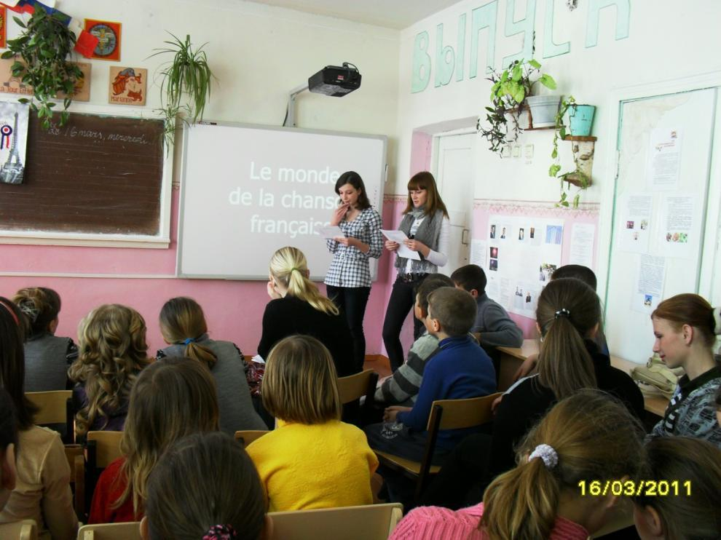
« Мир французской музыки».

Slide 11
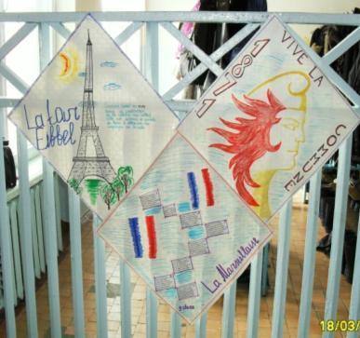
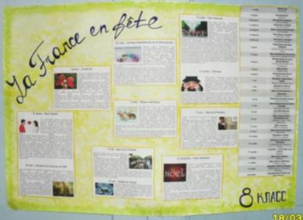
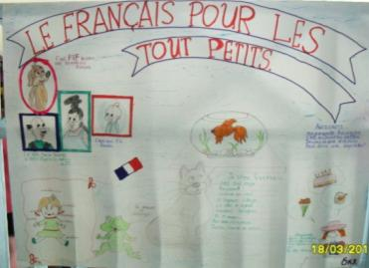
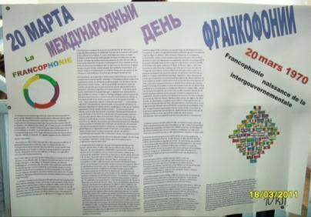
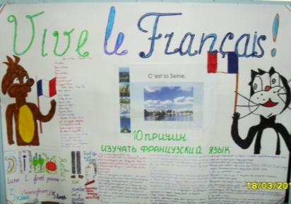
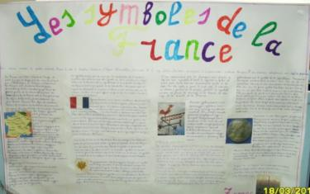
Эффективная форма внеклассной работы - выпуск стенгазет.

Slide 12
№7 | Место | Команда | Класс | Количество призовых мест | Количество благодарностей
1 | 2 | Команда «Бриз» 16 уч-ся | 5 | 6 | 3
 |  |  |  | 1 место- 4 2 место- 1 3 место- 1
2 | 1 | Команда «Бригантина» 12учащихся | 6 | 7 | 5
 |  |  |  | 1 место- 2 2 место- 5 3 место- 0
3 | 3 | Команда «Белый парус» 10 учащихся | 7 | 6 | 2
 |  |  |  | 1 место- 2 2 место- 0 3 место- 4
4 | 4 | Команда «Фрегат» 14 учащихся | 8 | 5 | 1
 |  |  |  | 1 место- 1 2 место- 1 3 место- 3
5 | 2 | Команда «Альфа» 13 учащихся | 9 | 6 | 4
 |  |  |  | 1 место- 2 2 место-2 3 место- 2
6 | 1 | Команда «Каравелла» 9 учащихся | 10 | 8 1 место- 6 2 место- 1 3 место- 1 | 5
7 | 3 | Команда «Морекорабли» 2 ученицы | 11 | 1 место- 2 2 место- 2 3 место- 2 | 6
Итоги недели французского языка

Slide 13
Внеклассная работа по иностранному языку имеет большое общеобразовательное, воспитательное и развивающее значение. Эта работа не только углубляет и расширяет знание иностранного языка, но и способствует также расширению культурного кругозора, эрудиции школьников, развитию их творческой активности, духовно-нравственной сферы, эстетических вкусов и, как следствие, повышает мотивацию к изучению языка и культуры другой страны и сквозь призму этих знаний более активно осваивать культуру своей страны.

